Slide 1
LGS FARKINDALIK SUNUMU

Slide 2
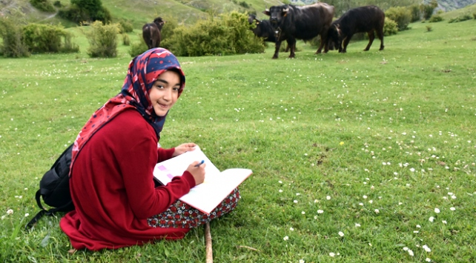
AMASYA TEOG 1. Sİ

Slide 3
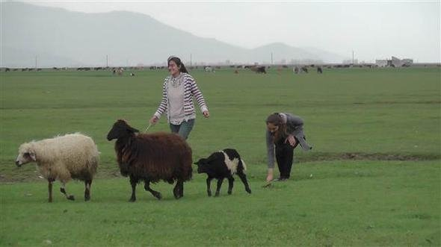
MUŞ-HASKÖY TEOG 1.LERİ

Slide 4
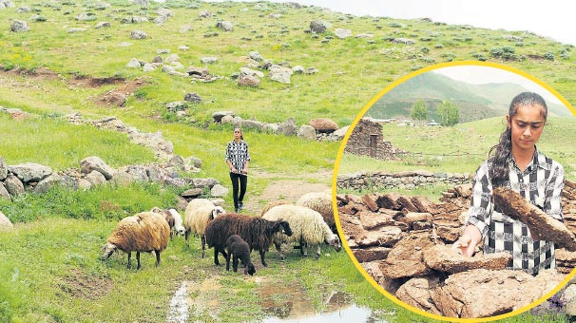
MUŞ-VARTO TEOG 1.Sİ

Slide 5
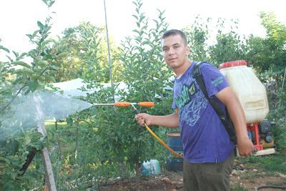
MERSİN-SİLİFKE TEOG 1.Sİ

Slide 6
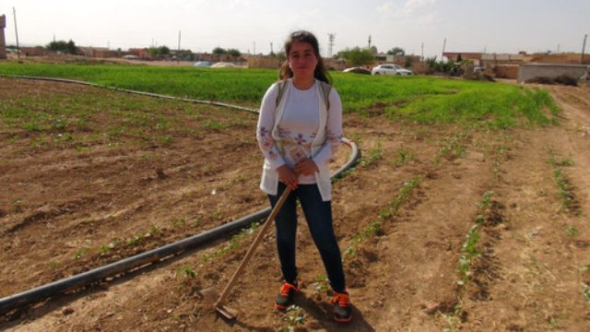
ŞANLIURFA TEOG 1.Sİ

Slide 7
